Slide 1
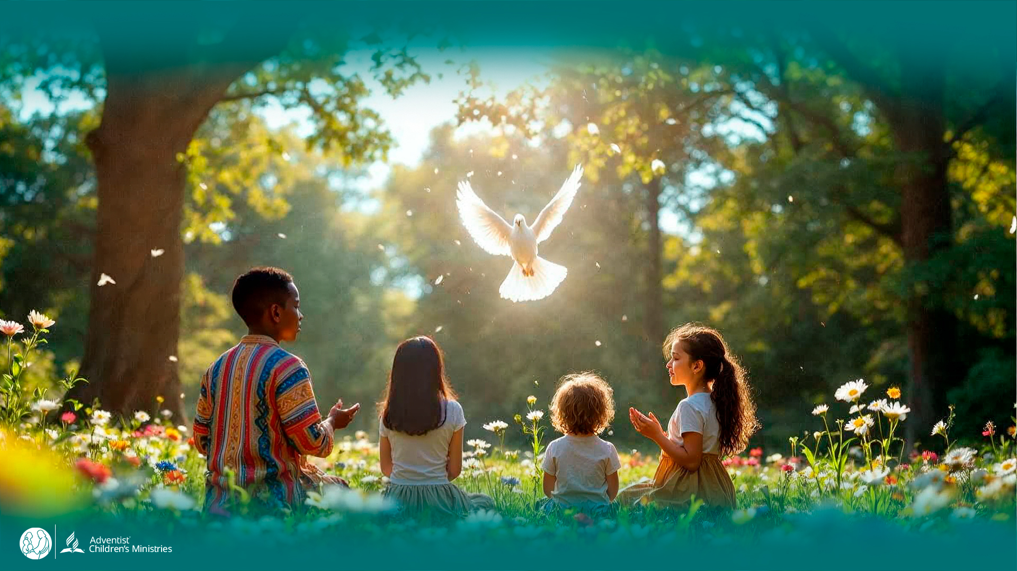
Jour 10
Le Saint-Esprit est
LIBÉRÉ
sur la terre
JOURS DE PRIÈRE
7-17 janvier 2026
Notes:
Bienvenue au Jour 10 !
Aujourd’hui, nous verrons comment l’histoire de Luca se termine.
Le même Esprit qui agissait au ciel agit maintenant sur la Terre.

Slide 2
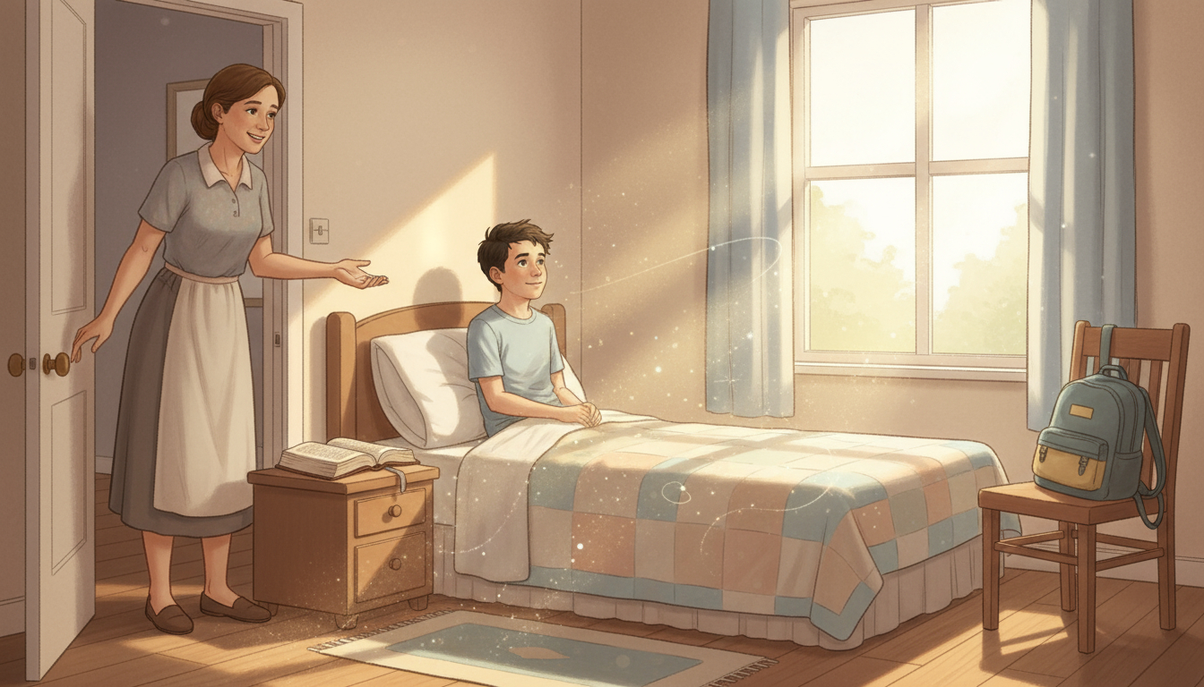
Notes:
“Luca ! Je t’appelle depuis dix minutes,” dit maman.
Luca ouvre lentement les yeux. “Où suis-je ?”
“Tu es à la maison, mon fils ! Tu vas être en retard pour l’école !”
“Maman ! J’étais au ciel — j’ai rencontré des héros de la Bible et vu des choses incroyables !”
Maman rit. “Ce devait être un rêve spécial.”
“Un rêve qui semblait plus réel que tout !” dit Luca doucement.

Slide 3
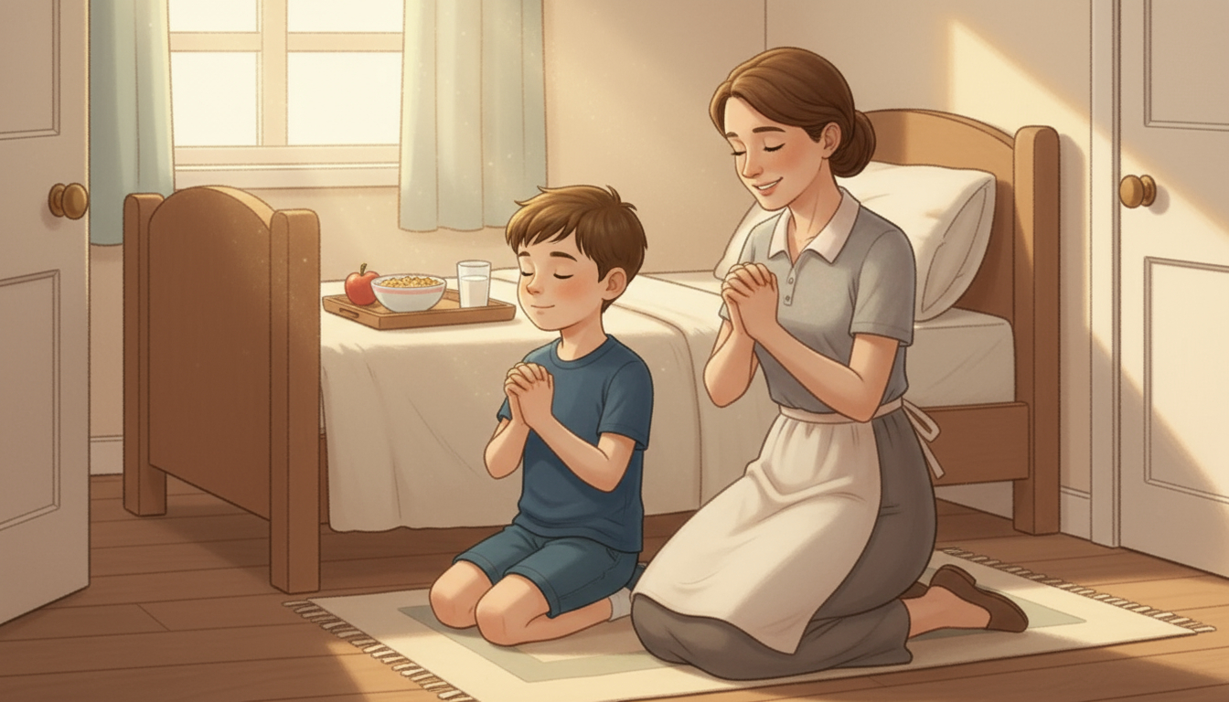
Notes:
Luca s’habille et sent l’odeur du petit-déjeuner sur la table.
“Tout semble différent, maman. Comme si le ciel était proche !”
“C’est parce que le Saint-Esprit est près de nous chaque jour,” répond-elle.
“Prions avant que tu partes,” ajoute maman en prenant ses mains.
Ensemble, ils s’agenouillent et remercient Dieu pour le nouveau jour.
“Merci, Seigneur, d’être avec nous et de nous remplir de Ton Esprit,” dit maman.
“Amen,” murmure Luca avec un sourire.

Slide 4
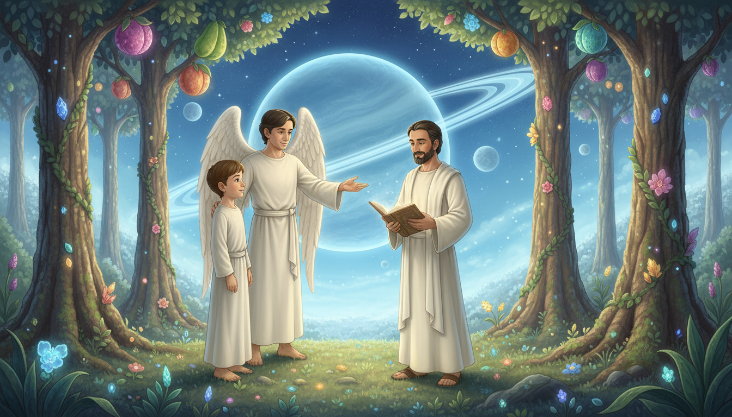
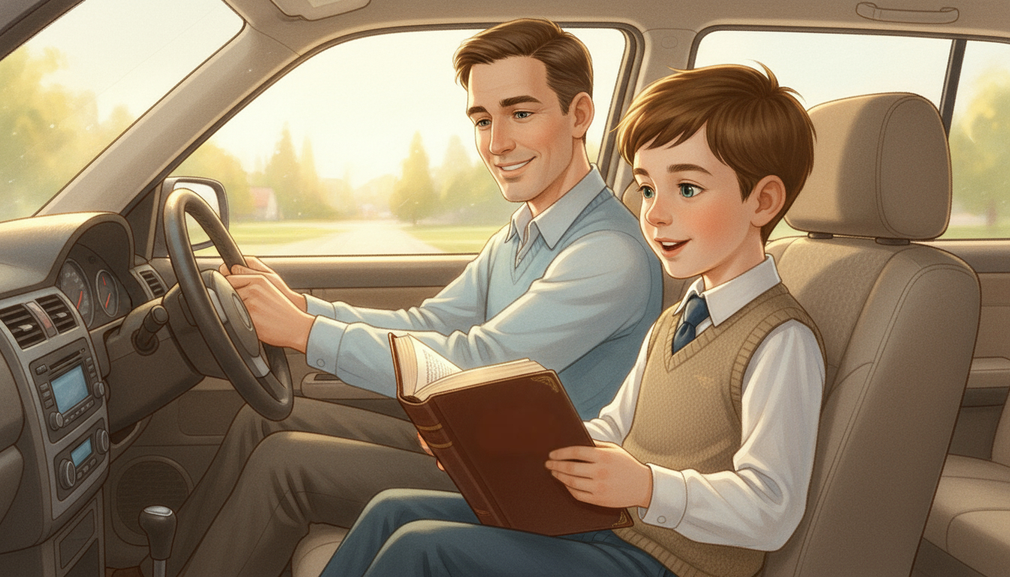
Notes:
Luca monte dans la voiture. “Papa, qui aimerais-tu rencontrer au ciel ?”
“Oh, beaucoup — Moïse, David, Paul...”
“Je les ai déjà rencontrés !” dit Luca, excité.
Papa rit. “Alors tu as vu ce que Dieu prépare pour nous !”
“Mais souviens-toi,” ajoute-t-il, “nous devons être fidèles et faire notre part.”
“Tu as ta Bible ?” demande papa.
“Oui !” dit Luca. “Que dois-je lire ?”
“Ouvre à Actes 1:8.”
Luca lit :
“Mais vous recevrez une puissance, le Saint-Esprit survenant sur vous ; et vous serez mes témoins... jusqu’aux extrémités de la terre.”
Papa hoche la tête. “Pour aller au ciel, nous devons recevoir l’Esprit et accomplir la mission.”
“L’Esprit doit être libéré dans nos vies !”

Slide 5
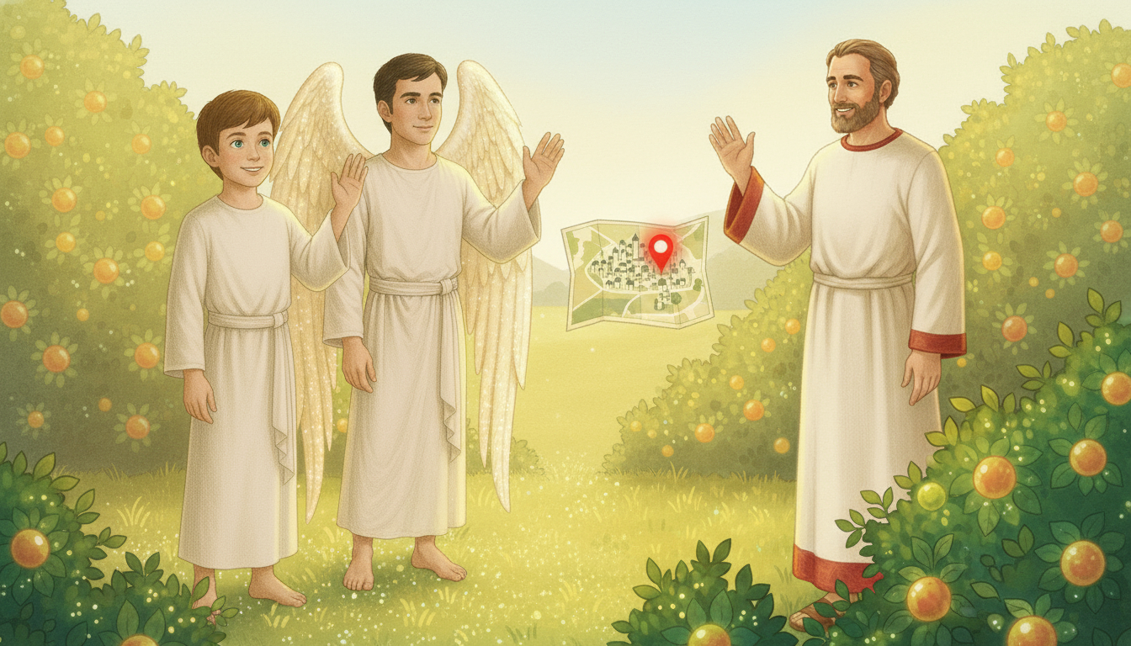
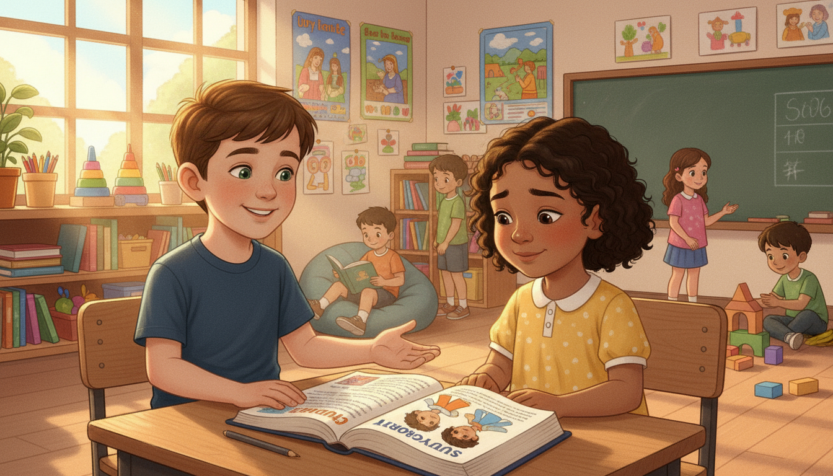
Notes:
Luca prend place à l’avant.
Une fille s’assoit à côté de lui. “Salut, je m’appelle Amanda,” dit-elle timidement.
“Salut ! Je suis Luca,” répond-il. “Voudrais-tu étudier la Bible avec moi et mes amis ?”
“Oui,” répond-elle avec un sourire.
Luca sourit — sa première élève de la Bible ! Il murmure : “Merci, Saint-Esprit.”

Slide 6
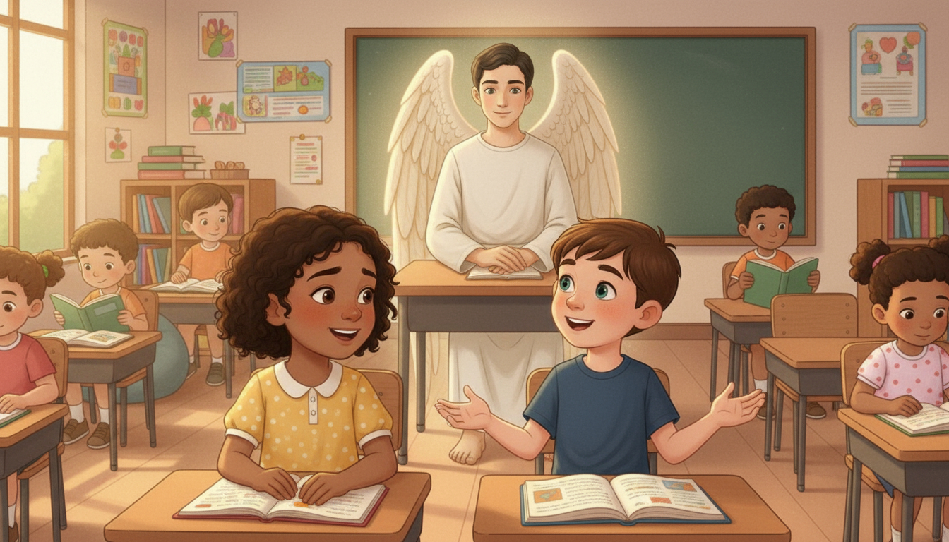
Notes:
Depuis un bureau vide à l’arrière, Orel observe en silence.
Il sourit, pensant : “Tu seras grand dans le Seigneur, cher Luca.”
“Encore un peu de temps, et nous nous reverrons pour vivre des choses merveilleuses au ciel avec Jésus.”
L’Esprit est libéré — ici même, dans la vie quotidienne de Luca.

Slide 7
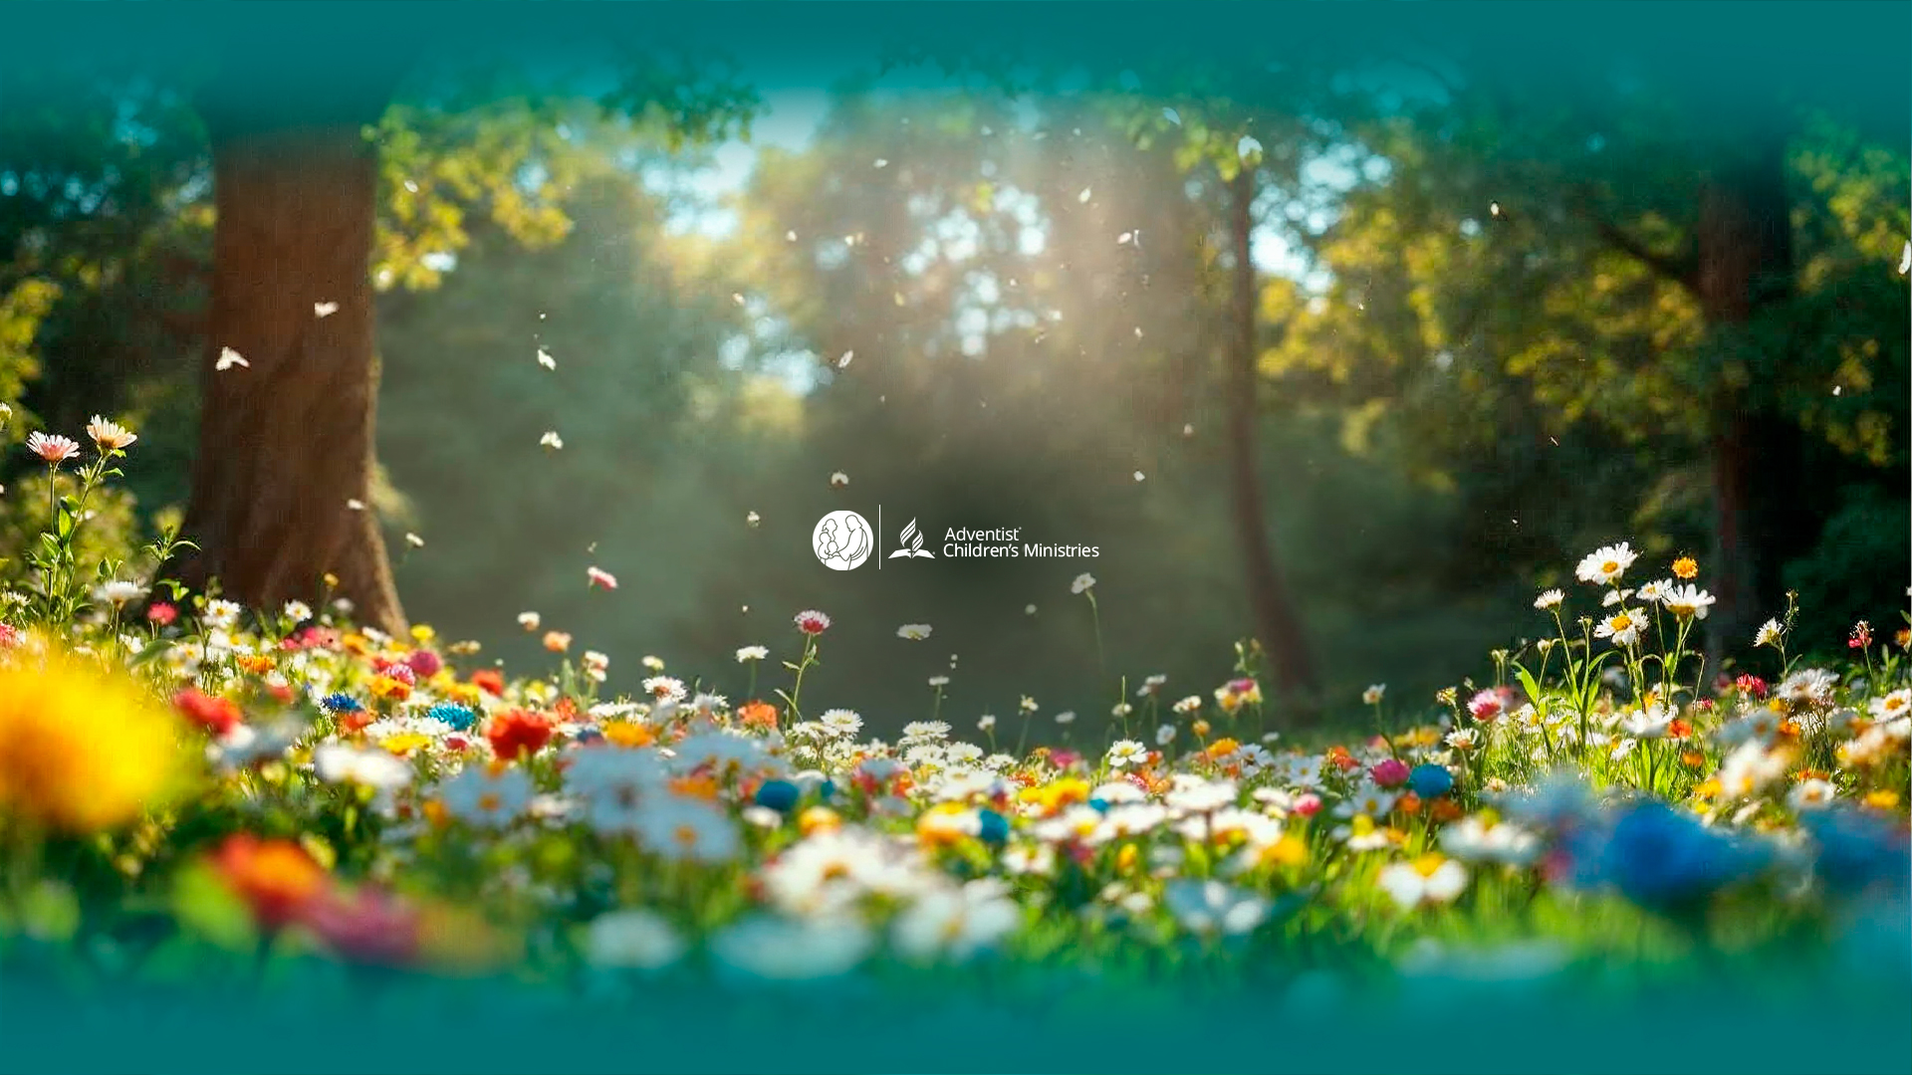
Notes:
L’Esprit a été libéré sur la Terre — et dans la vie de Luca.
À l’œuvre !
Fais une liste de cinq amis qui ne connaissent pas Jésus.
Prie pour eux et invite-les à étudier la Bible.
Avec l’aide de ta famille, organise une petite classe biblique.
Prions !
Demande au Saint-Esprit d’être libéré dans ta vie.
Prie pour qu’Il t’aide à amener d’autres personnes à Jésus.

